Slide 1

L’annonce d’une maladie grave
« L’annonce », c’est quand c’est difficile pour la personne malade de recevoir et pour le soignant de dire…
DU Education Thérapeutique du Patient
5 février 2021
Dr Cédric Arvieux – CHU de Rennes - COREVIH Bretagne

Slide 2
Objectifs pédagogiques
Comprendre les grands enjeux autour de l’annonce d’une maladie grave
  Pour le soignant
  Pour le patient
Maitriser la base technique permettant de faire une annonce
Etre en capacité d’annoncer une maladie grave ou chronique

Slide 3
Plan
Exercice 1
Contexte de « l’annonce »
Exercice 2
Communication et techniques
Quelques données sur le ressenti des patients
Bibliographie

Slide 4
EXERCICE !

Slide 5
Exercice 1
Pour vous, professionnel de santé, quel mot représente l’annonce d’une maladie grave (un cancer, un diabète insulino-dépendant, une infection par le VIH…)?

Slide 6
L’annonce
Conditionne souvent l’acceptation de la maladie
Evènement traumatique
  Violent et intense
  « Marquant »
    « En une fraction de seconde, la vie bascule »
    « Il y a le temps d’avant et le temps d’après »
    « Rien ne sera plus jamais comme avant »
L’annonce d’un diagnostic grave. H. Romano, La revue de médecine interne 31 (2010) 626-630.

Slide 7
Contexte légal et juridique
Code de déontologie (Art. 35)
  Le médecin doit au patient une information loyale, claire et appropriée sur son état, les investigations et les choix qu’il propose.
    Toutefois, dans l’intérêt du malade, et pour des raisons que le praticien apprécie en conscience, un malade peut être tenu dans l’ignorance de son état (sauf risques de contamination d’autres personnes).
La loi du 4 mars 2002 : va plus loin !
  Toute personne a le droit d’être informée sur son état de santé…
    Cette information incombe à tout professionnel de santé
    Cette information est délivrée au cours d’un entretien individuel
Rapport HAS 2008 sur l’annonce d’une mauvaise nouvelle¹
  « une nouvelle qui change radicalement et négativement l’idée que le patient se fait de son être et de son avenir »
¹ http://www.has-sante.fr/portail/upload/docs/application/pdf/2008-10/fiche_methode_annoncer_une_mauvaise_nouvelle_v1.pdf

Slide 8
Les personnes veulent savoir…
Enquête américaine – 1982¹
  1251 personnes
    96% veulent être informés en cas de diagnostic de cancer
    85% souhaitent une estimation précise de leur espérance de vie
Enquête en Ecosse – 1996²
  250 patients d’un centre anti-cancer
    91% veulent connaître les chances de guérisons
    94% veulent connaître les détails de tolérance du traitement
Morris B, Abram C. Making Healthcare Decisions. The Ethical and Legal Implications of Informed Consent in the Practitioner-Patient Relationship. Washington: United States Superintendent of Documents, 1982:119.
Meredith C, Symonds P, Webster L et al. Information needs of cancer patients in West Scotland: cross sectional survey of patients’ views. BMJ 1996;313:724-726.

Slide 9
Pourquoi « l’Annonce » ?
Permettre à la personne malade¹…
Acquérir des connaissances et développer les capacités nécessaires pour gérer les symptômes pénibles
Vivre au quotidien avec la maladie
Prévenir les complications et pactiser avec les limitations
Faire face à l’incertitude et donner un sens au parcours de vie.
¹Plan cancer 2003-2007 : Objectifs généraux du dispositif d’annonce

Slide 10
L’annonce d’un diagnostic grave
« Un évènement traumatique au sens où c’est un évènement de la vie du sujet qui se caractérise par sa violence, son intensité, l’incapacité où se trouve le sujet d’y répondre adéquatement, le bouleversement et les effets pathogènes durables qu’il peut provoquer dans l’organisation psychique du sujet et dans ses interactions avec son entourage ».
Romano H. Dis c’est comment quand on est mort ? Accompagner les enfants sur le chemin du chagrin. Grenoble: La pensée sauvage; 2009.

Slide 11
Le contexte
L’annonce doit être centrée sur le patient et non sur la maladie
  Pas facile pour un soignant…
Importance de la Communication
  Verbale
  Gestuelle
  Empathie
L’annonce : un dialogue paradoxal ?
Le patient demande au médecin la vérité concernant ses résultats médicaux – tout en souhaitant ne recevoir que des bonnes nouvelles.
Le médecin demande au patient d’intégrer un diagnostic traumatisant – sans difficulté intellectuelle ni démonstration émotionnelle

Slide 12
Les préalables
Ai-je des difficultés à dire et pourquoi ?
Quelles représentations, quelles expériences personnelles (positive, négative) ai-je de cette maladie et de ses conséquences ?
Quel rôle vais-je avoir dans la prise en charge du malade (traitement, accompagnement) et quelles en sont les limites ?
http://www.has-sante.fr/portail/upload/docs/application/pdf/2008-10/fiche_methode_annoncer_une_mauvaise_nouvelle_v1.pdf

Slide 13

Un outil d’aide : EPICES^{1,2}
E comme environnement
P comme perception du patient
I comme invitation
C comme connaissances
E comme empathie
S comme stratégies et synthèse
¹ F.Teike Lüthi, B. Cantin. Annonce de mauvaises nouvelles: une pointe d’EPICES dans l’apprentissage. Revue Médicale Suisse 2011
² J. Castioni, F. Teike Lüthi, S. Moser Boretti et P. Vollenweider. L’annonce de mauvaises nouvelles en binôme médico-infirmier: mise en pratique en médecine interne. Revue Médicale Suisse 2015

Slide 14
E. comme environnement
Choix des locaux (chambre, salle dédiée…)
Répartition des rôles en cas d’annonce à plusieurs
Savoir si la présence de la personne de confiance (ou une autre) est souhaitée par le patient
Anticiper les nuisances
  Télévision, radio…
  Téléphones portables en mode avion, DECT débranché…

Slide 15
E. comme environnement
Que sais-je de la situation clinique du patient ?
Que sais-je de la maladie et de son évolution naturelle (survenue de handicap, mise en place de traitements de plus en plus contraignants…) ?
Que sais-je des options thérapeutiques, des prises en charge possibles et de leurs conséquences ?
Que sais-je du rapport bénéfice-risque de chacune de ces prises en charge ?
Quelle est la part d’incertitude du pronostic, de la variabilité de l’expression de la maladie ?
Que puis-je prévoir de l’évolution de ce patient ?
Qu’est-ce qui va changer dans la vie du patient ? Qu’est-ce qui sera probablement le plus difficile pour lui ?
Quelle est la filière de prise en charge (structure d’accueil lorsque le handicap ou les difficultés surviennent) ?
http://www.has-sante.fr/portail/upload/docs/application/pdf/2008-10/fiche_methode_annoncer_une_mauvaise_nouvelle_v1.pdf

Slide 16
E. comme environnement : Les renseignements qu’il peut être utile d’avoir…
Ce que le patient attend de cette consultation.
Les personnes qu’il a déjà rencontrées, l’information qu’il a déjà reçue, ce qu’il en a compris.
Ce qu’il souhaite savoir, aujourd’hui.
Les représentations qu’il a de cette maladie et de ses conséquences.
Les expériences personnelles (famille, proches), qu’il a de cette maladie et de ses conséquences.
http://www.has-sante.fr/portail/upload/docs/application/pdf/2008-10/fiche_methode_annoncer_une_mauvaise_nouvelle_v1.pdf

Slide 17
I. comme Invitation
Offrir au patient la possibilité de fixer les limites de ce qu’il veut savoir
  « Avez-vous plutôt besoin de beaucoup de détails sur votre situation, ou alors une image plutôt globale ? »
Permet au patient de mieux adapter ses stratégies de coping
  « To cope » : faire face. Le terme de coping regroupe l'ensemble des procédures et des processus qu'un individu peut imaginer et installer entre lui et un événement qu'il juge inquiétant, voire dangereux, afin d'en maîtriser les conséquences potentielles sur son bien-être physique et psychique.

Slide 18
C. comme Connaissances
C’est le moment de partage de l’information
Prévenir que ce ne sont pas nécessairement des bonnes nouvelles
Dans un langage accessible
Si possible graduelle, mais « sans tourner autour du pot », en évaluant comment le patient « suit »
En ménageant des silences

Slide 19
E. comme Empathie
Rassurer le patient sur le fait que vous comprenez son état…
… mais éviter les fausses réassurances
  Une « Petite chimiothérapie »
  « Rassurez-vous tout ira bien avec la radiothérapie ! »
C’est juste « être là pour l’autre »…

Slide 20
S. comme synthèse
Permet de reformuler une partie de ce qui a été dit
Faire le point sur le vécu de ce temps passé ensemble
Fait le bilan avec le patient de ce que va être « la suite »
Ce peut être l’occasion pour le patient d’exprimer la façon dont il va réorganiser sa vie avec cette nouvelle info.
  Mais c’est parfois un peu tôt…
Permet de « fixer » le prochain RDV ou temps de la prise en charge

Slide 21
Le soutien
Sa situation familiale personnelle (enfant, personne à charge, isolé ou entouré).
Les soutiens possibles.
Sa situation matérielle, professionnelle, sociale.
La représentation qu’a son compagnon/ses enfants/son entourage de la maladie.
L’information qu’il souhaite que l’on donne à ses proches, s’il préfère qu’on l’aide à informer ses proches.
Les besoins ou les souhaits d’aide ou de soutien (psychologique, social) pour lui ou ses proches.
http://www.has-sante.fr/portail/upload/docs/application/pdf/2008-10/fiche_methode_annoncer_une_mauvaise_nouvelle_v1.pdf

Slide 22
Après l’annonce
Lui ai-je laissé la possibilité de poser toutes ses questions ?
Suis-je en mesure de savoir ce qu’il a compris ?
Qu’a-t-il retenu de la consultation ?
Pour la prochaine consultation : que me reste-t-il à lui dire ?
http://www.has-sante.fr/portail/upload/docs/application/pdf/2008-10/fiche_methode_annoncer_une_mauvaise_nouvelle_v1.pdf

Slide 23
EXERCICE !

Slide 24
Exercice 2
Annoncer une mauvaise nouvelle : mise en situation
  Annoncer une séropositivité VIH à un jeune homosexuel de 18 ans
  Annoncer un cancer à une femme de 80 ans
  Annoncer un diabète aiguë de type 1 à un enfant de 11 ans et à ses parents
groupes de 3-4
    Le patient (+ les deux parents pour le cas 3)
    Le soignant
    Un observateur

Slide 25
Exercice 2 : rôle de l’observateur
N’interviens pas du tout auprès des acteurs
  Note les réaction, l’expression des sentiments du patient, du soignant
  Note les mots qui lui « posent question »
  Fera le débriefing en plénière ensuite sur son ressenti du déroulé de l’annonce
    Ce qui lui ait paru bien
    Ce qui lui paraît perfectible

Slide 26
Exercice 2 – Scenario 1
Scénario :
  Luis est venu faire un test de dépistage au CDAG. C’est la troisième fois cette année car il prend pas mal de risques (rapports homosexuels non protégés avec partenaires multiples); les deux tests précédents étant négatifs, il n’est pas super inquiet…
  Le soignant a reçu les résultats qui montrent clairement une infection par le VIH
Exercice:
  Annoncer son résultat à Luis
  L’observateur note les réactions du soignant et du patient

Slide 27
Exercice 2 (Scénario 2)
Scénario :
  Marie Thérèse, 80 ans, se sentait fatiguée depuis 3 mois, avec des troubles digestifs (alternance diarrhée et constipation).
  Une coloscopie a été réalisée; juste après celle-ci, on a dit à Marie Thérèse qu’il y avait « un gros polype »; vous la voyez 15 jours plus tard, il s’agit d’un cancer franchement agressif.
Exercice:
  Annoncer son résultat à Marie Thérèse
  L’observateur note les réactions du soignant et du patient

Slide 28
Exercice 2 (Scénario 3)
Scénario :
  Depuis plusieurs semaines, Kevin maigrissait, buvait et urinait en permanence; il ne pouvait plus suivre à l’école ni participer à aucun des loisirs qu’il aimait habituellement
  Le bilan réalisé montre qu’il est porteur d’un diabète de type 1 qui va nécessiter la mise en place d’une insulinothérapie à vie
Exercice:
  Annoncer ce diagnostic à Kevin et ses parents (père et mère sont là)
  L’observateur note les réactions du soignant, des parents et de l’enfant

Slide 29

On se jette à l’eau !

Slide 30

Vingt minutes
A la fin de la barre bleue il vous reste 10 minutes
A la fin de la barre verte, on débriefe !
C’est parti !

Slide 31
On débriefe !

Slide 32
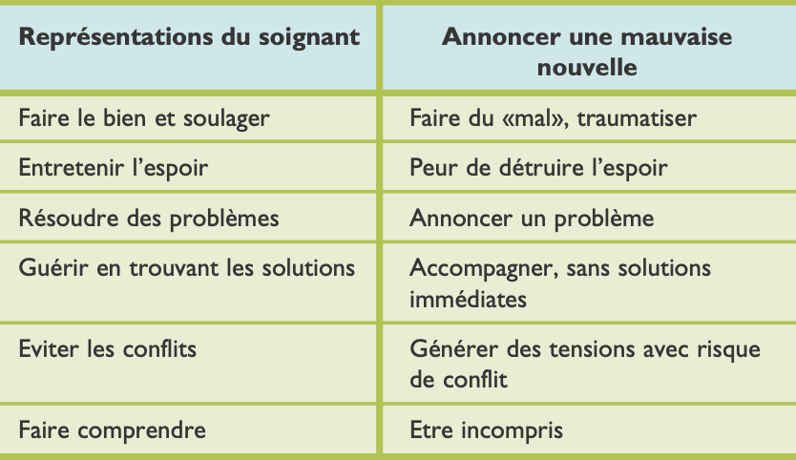
Dimension psychologique de la relation: paradigmes du soignant qui annonce une mauvaise nouvelle
J. Castioni, F. Teike Lüthi, S. Moser Boretti et P. Vollenweider. L’annonce de mauvaises nouvelles en binôme médico-infirmier: mise en pratique en médecine interne. Revue Médicale Suisse 2015

Slide 33
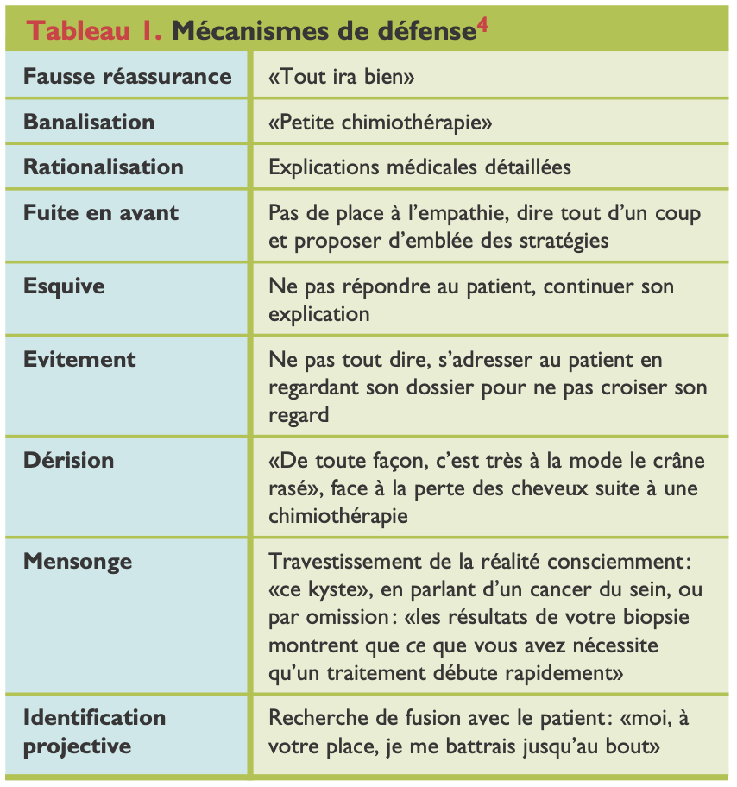
Dimension psychologique de la relation: les mécanismes de défense du soignant
J. Castioni, F. Teike Lüthi, S. Moser Boretti et P. Vollenweider. L’annonce de mauvaises nouvelles en binôme médico-infirmier: mise en pratique en médecine interne. Revue Médicale Suisse 2015

Slide 34
Bases de la communication
Disponibilité et situation d’écoute
Information adaptée
Respect des silences
Questions fermées et ouvertes
Reformulation
Assurance de la compréhension
Redonner la parole en fin d’entretien

Slide 35
Techniques
Connaître le patient et « savoir ce qu’il sait »
  Evite le décalage
Dire les mots…
  …Mais leur éviter la brutalité
Etablir un plan initial avec le patient et des objectifs
  Interprétation des signes cliniques / ce qui a amené au diagnostic / Programme de traitement/ Pronostic / Soutien envisagé
L’annonce, c’est la fin d’une certaine incertitude…

Slide 36


Techniques (2)
S’assurer de la compréhension du patient et l’assurer de la compréhension du soignant
  S’ajuster aux réactions du patients
  Laisser le temps
Garder un « champ du possible »
  Ex : VIH et relations sexuelles, diabète et sport…
Conclure l’entretien
  Faire la synthèse de ce qui a été compris (patient, entourage)
  Remettre un support, si possible « personnalisé »

Slide 37
Une fois l’annonce faite…

Slide 38
Deux impacts
Traumatisme primaire
  Mort, douleur, handicap, diminution, limitation
Traumatisme à distance
  Réactivation d’évènements douloureux passés
    Deuil, maladie, conflit, séparation etc…

Slide 39
Ce qui va influer la réception de l’annonce
Représentation de la maladie
Stratégies d’ajustement de la maladie (« Coping »)
Caractéristiques psychiques de la personne
Caractéristiques biographiques
Ressources environnementales
  Médical, affectif et socio-professionnel
Notes:
Coping : « ensemble des efforts cognitifs et comportementaux destinés à maitriser, réduire ou tolérer les exigences internes et externes qui menacent ou dépassent les ressources d’un individu » (Lazarus & Folkman, 1984)

Slide 40
La phase initiale de « choc »
Phase de « sidération »
  Si elle est très intense, la personne va se rappeler de très peu de choses dites après l’annonce du diagnostic
Phase de décharge émotionnelle
Notes:
Sidération : au pire, anesthésie des affects et émoussement des perceptions, ce qui en entraine une perte du souvenir de cette période où il n’y a pas d’enregistrement d’information au delà du diagnostic.
La phase de décharge émotionnelle peut aller jusqu’à des formes d’agitation psychomotrice ou de symptomatologie psychotique aiguë

Slide 41
Trois grands « champs » de réactions
Sentiment d’arbitraire
  Relié à « l’impuissance »
  « Pourquoi moi ?
Culpabilité
  Lien d’humanité face à l’événement (H. Romano)
    Une réponse à l’arbitraire…
  L’entendre pour aider le patient à s’en dégager
Altération du sentiment d’appartenance
  Le patient « ne se reconnaît plus » et pense être reconnu autrement : depuis « ça », on me regarde différemment

Slide 42
Mécanismes d’adaptation (1)
Mécanisme de défense (inconscients)
  Déni
    Refus inconscient et donc involontaire
      Peut concerner la maladie elle-même, ses conséquences, ses contraintes thérapeutiques
  Déplacement
    Inquiétude pour des problèmes paraissant anodin à l’équipe soignante (mais qui va garder le chat pendant les jours de chimio ?)
  Isolation
    Sortir la maladie de tout le reste et la rendre dépourvue d’affect

Slide 43
Mécanismes d’adaptation (2)
Mécanisme de défense (inconscients)(2)
  Régression
    Permet de retourner à un état « d’avant la maladie »
  Projection
    Essayer de sortir la maladie de soi
      Attribuer à « d’autres » la cause de la maladie
  Intellectualisation et rationalisation
  Banalisation, minimisation

Slide 44
Mécanismes d’adaptation (3)
Efforts cognitifs conscients
  Répression émotionnelle
    ≠ du déni car conscient
  Combativité
    Particulièrement sensible autour des questions professionnelles
  Renoncement et résignation
Mécanismes comportementaux
  Révolte, revendication
  Fuite et évitement (retards, non adhésion au programme de soins…)
  Compensation (substances diverses…)
  Information et soutien social (Internet, associations de patients…)

Slide 45
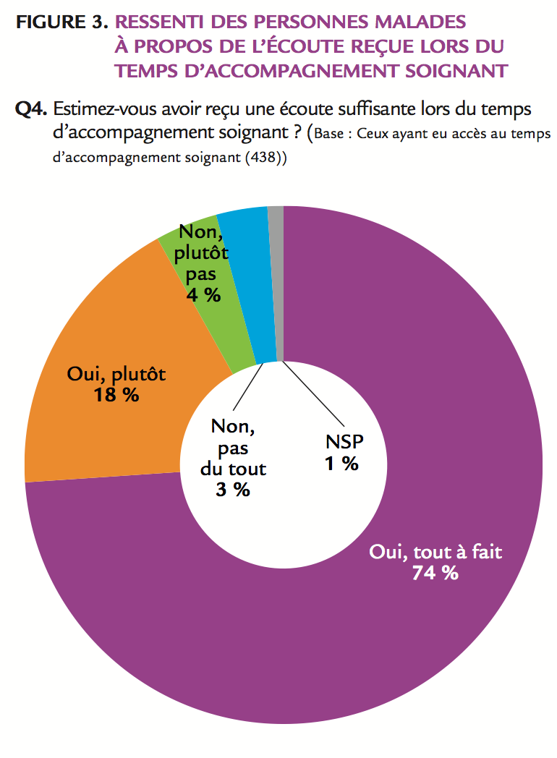
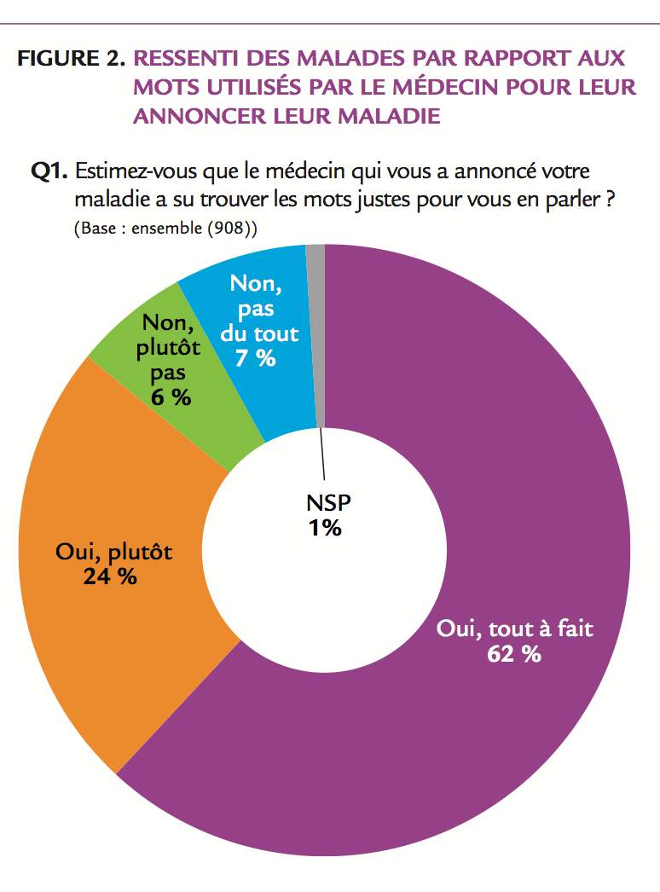

L’annonce : un degré de satisfaction élevé, mais…

Slide 46
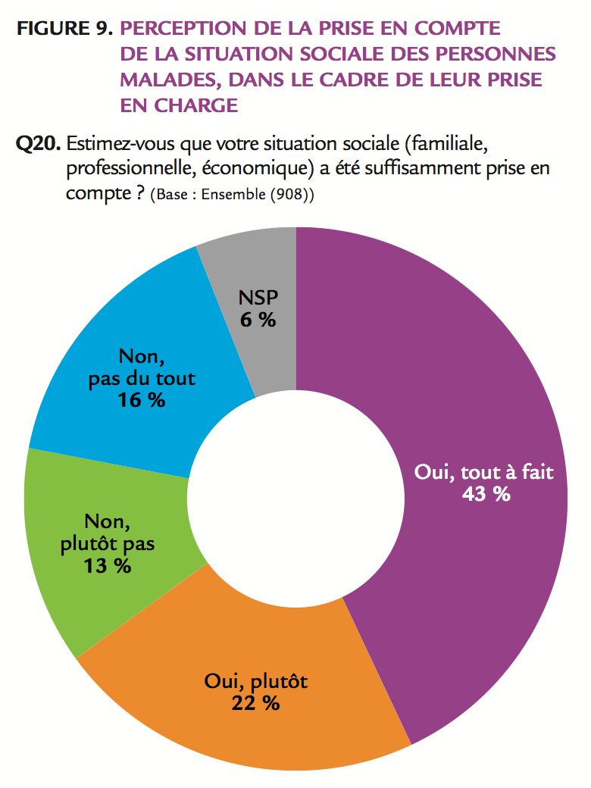
L’annonce : prendre en compte le caractère multidimensionnel

Slide 47
En conclusion (1)
L’annonce d’une maladie grave est un moment difficile pour la personne malade et pour l’équipe soignante qui fait l’annonce
C’est difficile car c’est détenir un savoir nuisible et devoir le transmettre
Le soignant doit savoir protéger le patient de ses propres mouvements défensifs
La notion d’adaptabilité est essentielle : l’annonce d’une même maladie est chaque fois différente

Slide 48
Bien annoncer, c’est redonner une humanité à l’inhumain

Slide 49
Bibliographie
L’annonce d’un diagnostic grave. H. Romano, La revue de médecine interne 31 (2010) 626-630.
F.Teike Lüthi, B. Cantin. Annonce de mauvaises nouvelles: une pointe d’EPICES dans l’apprentissage. Revue Médicale Suisse 2011
J. Castioni, F. Teike Lüthi, S. Moser Boretti et P. Vollenweider. L’annonce de mauvaises nouvelles en binôme médico-infirmier: mise en pratique en médecine interne. Revue Médicale Suisse 2015
Information du patient et annonce d’une maladie grave. L. Misery & M. Chastaing. La revue de médecine interne 26 (2005) 960-5.
Etude sur l’annonce du diagnostic de cancer et le ressenti des malades en 2011. Mai 2012.
C’est comment quand on est mort ? Accompagner les enfants sur le chemin du chagrin. H. Romano, La pensée sauvage, Grenoble, 2009
L’Annonce. Dire la maladie grave. Martine Rusniewski et Gil Rabier, Dunod 201
https://www.cairn.info/revue-laennec-2012-2-page-24.htm (L'annonce d'une mauvaise nouvelle médicale épreuve pour le malade, défi pour le médecin)
http://www.has-sante.fr/portail/upload/docs/application/pdf/2008-10/mauvaisenouvelle_vf.pdf
https://www.canal-u.tv/video/canal_u_medecine/annonce_d_une_maladie_grave.5021
http://www.corevih-bretagne.fr

